Slide 1
ministero dell’ambiente
e della tutela del territorio e del mare

Slide 2
ministero dell’ambiente
e della tutela del territorio e del mare
MODALITA’ DI RIMBORSO DEI BUONI
LINEE GUIDA FATTURAZIONE

Slide 3
ministero dell’ambiente
e della tutela del territorio e del mare
Per il pagamento dei buoni autorizzati deve essere emessa una fattura elettronica da inviare all’indirizzo del Ministero tramite il Sistema di Interscambio.
La fattura emessa non produce reddito, non rientra nel volume d’affari e, pertanto, non dà luogo ad imposte da versare.
Tali effetti sono prodotti dal documento fiscale emesso dall’esercente all’atto della cessione del bene al beneficiario.
La fattura non è soggetta a IVA né all’imposta di bollo.
INFORMAZIONI PRELIMINARI
È possibile utilizzare qualunque software di fatturazione purché la compilazione della fattura sia coerente con le linee guida di fatturazione pubblicate sul sito dell’iniziativa.
E’ consigliato l’utilizzo del software gratuito dell’Agenzia delle Entrate “FATTURE E CORRISPETTIVI” raggiungibile dal link https://ivaservizi.agenziaentrate.gov.it/portale/
E’ inoltre possibile utilizzare la funzionalità chiamata XML FATTURA disponibile sul sito www.buonomobilita.it nell’area riservata dell’esercente che consente di compilare in modalità «assistita» il format della fattura con cadenza settimanale.

Slide 4
ministero dell’ambiente
e della tutela del territorio e del mare
La fattura deve essere emessa ed inviata utilizzando il Sistema di Interscambio secondo il tracciato stabilito per la fatturazione elettronica verso la pubblica amministrazione (“Schema del file xml FatturaPA” reperibile nel sito www.fatturapa.gov.it, sezione Norme e regole, Documentazione FatturaPA).
Come avviene la fatturazione?
Oltre ai dati previsti dalla normativa vigente, è necessario indicare:
a) La partita iva del soggetto convenzionato;
b) Il codice di 8 caratteri alfanumerici identificativo del buono (si tratta di un campo case sensitive) con il relativo importo;
c) Codice IBAN di un c/c valido.
Le specifiche per la compilazione della fattura emessa nell’ambito del «Buono mobilità» saranno contenute nel documento «Linee guida per la fatturazione» pubblicato sul sito dell’iniziativa.
Quali sono gli elementi essenziali da indicare in fattura?
E’ prevista una scadenza per richiedere il rimborso dei buoni validati?
Il termine ultimo per la fatturazione è fissato il 31 marzo 2021 (art. 8 c. 2 D.M. 14 agosto 2020)

Slide 5
ministero dell’ambiente
e della tutela del territorio e del mare
No, è possibile inserire in fattura anche un solo buono fino ad un massimo di 999. La scelta è legata all’organizzazione di vendita dell’esercente.
E’ consigliabile fatturare regolarmente (ad esempio settimanalmente) al fine di intervenire tempestivamente in caso di anomalie, quali ad esempio buoni non validati e quindi non rimborsabili.
E’ previsto un numero minimo di buoni da inserire in fattura?
Quali sono i tempi di pagamento della fattura?
La liquidazione della fattura avviene entro 30 giorni dalla relativa ricezione da parte di Consap.
Il pagamento avviene esclusivamente attraverso bonifico bancario sul codice IBAN indicato in fattura. Si raccomanda di verificare sempre con estrema attenzione il corretto inserimento del codice IBAN nonché di controllare, soprattutto in caso di fusioni bancarie, che non siano intervenute eventuali variazioni o aggiornamenti che potrebbero causare storni dei pagamenti con conseguenti ritardi nelle liquidazioni.
Come viene effettuato il pagamento della fattura?

Slide 6
ministero dell’ambiente
e della tutela del territorio e del mare
Fermo il rinvio alle Linee guida di fatturazione e all’applicazione web https://buonomobilita.consap.it è possibile inviare una richiesta di assistenza all’indirizzo buonomobilita.assistenza@consap.it
Se i problemi derivano dall’utilizzo di un software di fatturazione diverso da quello gratuito dell’Agenzia delle Entrate “FATTURE E CORRISPETTIVI” a cui fanno riferimento le Linee guida di fatturazione, si consiglia di contattare direttamente l’assistenza del fornitore.
In caso di problemi nella predisposizione della fattura elettronica, chi posso contattare?
Consap mette a disposizione l’applicazione web raggiungibile all’URL https://buonomobilita.consap.it, accessibile con credenziali personali, dove è possibile monitorare lo stato di avanzamento delle fatture e conoscere il dettaglio degli errori compiuti in fase di compilazione.
E’ possibile controllare lo stato di avanzamento della fattura?

Slide 7
ministero dell’ambiente
e della tutela del territorio e del mare
WEB APP
www.buonomobilita.consap.it

Slide 8
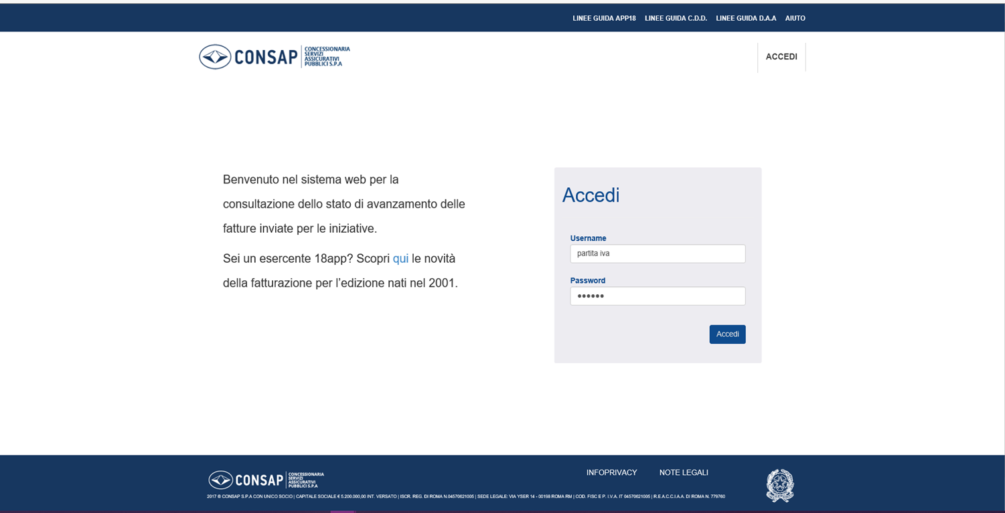
ministero dell’ambiente
e della tutela del territorio e del mare
L’applicazione è raggiungibile all’URL https://buonomobilita.consap.it

Slide 9
ministero dell’ambiente
e della tutela del territorio e del mare
Per ogni fattura è visibile il relativo stato:
In elaborazione: fattura in fase di controllo
Rifiutata: fattura scartata a causa di uno o più errori bloccanti.
In “Dettaglio Fattura” tramite la funzione “Visualizza errori” è possibile consultare l’elenco dettagliato delle anomalie riscontrate.
Accettata: fattura compilata correttamente pronta per la liquidazione

Slide 10
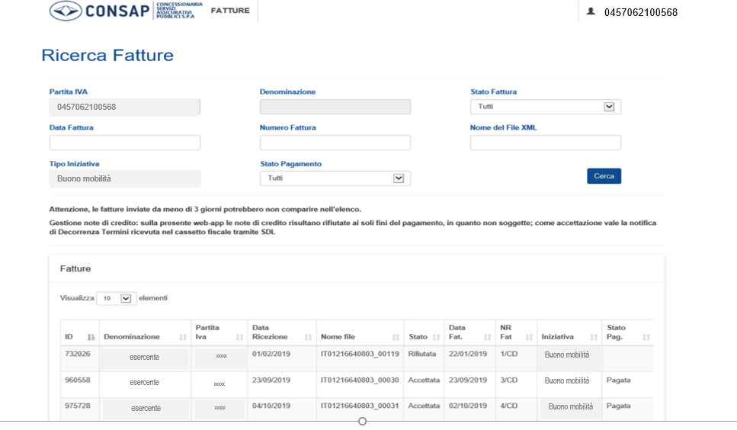
ministero dell’ambiente
e della tutela del territorio e del mare
04570621005
04570621005

Slide 11
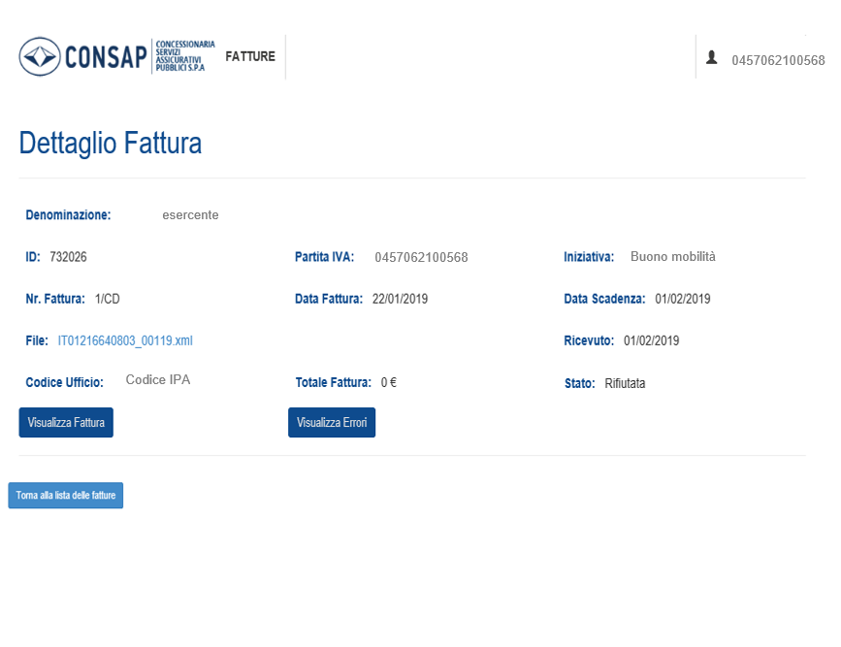
ministero dell’ambiente
e della tutela del territorio e del mare
04570621005
04570621005

Slide 12
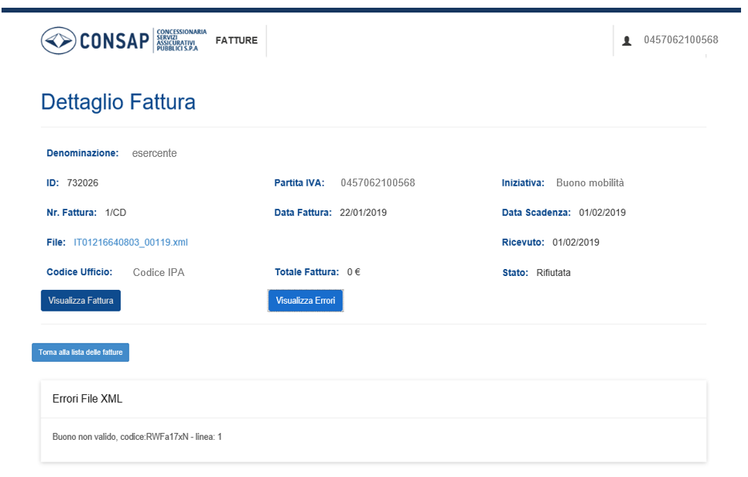
ministero dell’ambiente
e della tutela del territorio e del mare
04570621005
04570621005

Slide 13
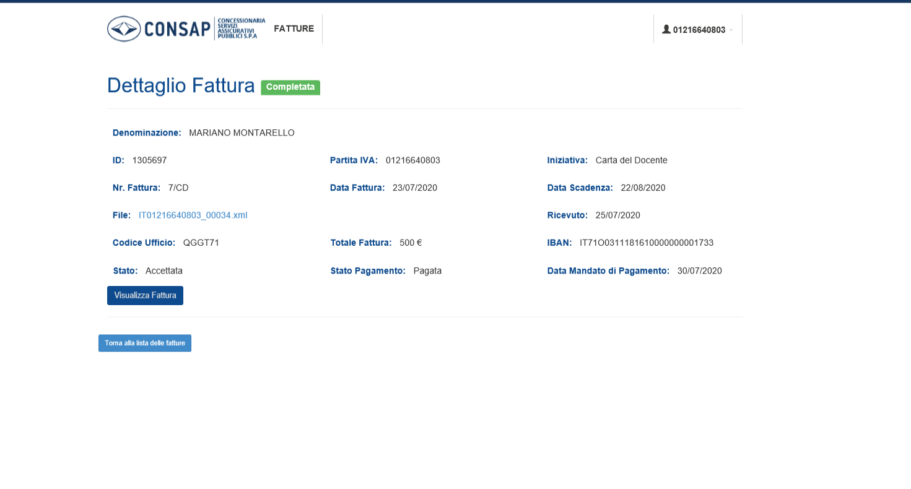
ministero dell’ambiente
e della tutela del territorio e del mare
esercente
04570621005
BUONO MOBILITA’
CODICE IPA

Slide 14
ministero dell’ambiente
e della tutela del territorio e del mare

